Slide 2
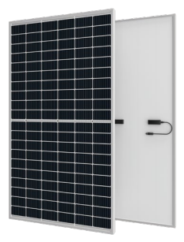
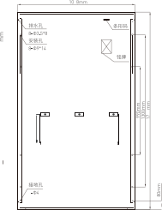
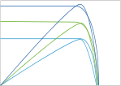
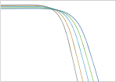
¹¹⁶⁶⁶⁶ JY3MxxxH60(H)
功率范围 ：365W 至 400W
功率公差 ：0W 至 +5W
最高效率 ：22.0%
电性能参数 丨 STC
多主栅单晶半片光伏组件
功率输出 | Pmax(W) | 365 | 370 | 375 | 380 | 385 | 390 | 395 | 400
最大功率点的工作电压 | Vmp(V) | 34.30 | 34.60 | 35.90 | 35.20 35.50 |  | 35.80 | 36.10 | 36.40
最大功率点的工作电流 | Imp(A) | 10.65 | 10.70 | 10.75 | 10.80 10.85 |  | 10.90 | 10.95 | 11.01
开路电压 | Voc(V) | 40.40 | 40.60 | 40.80 | 41.00 41.20 |  | 41.40 | 41.60 | 41.80
短路电流 | Isc(A) | 11.16 | 11.26 | 11.35 | 11.45 11.49 |  | 11.54 | 11.59 | 11.64
组件效率 | (%) | 20.0 | 20.3 | 20.6 | 20.9 21.1 |  | 21.4 | 21.7 | 22.0
功率公差 | (W) |  |  |  | 0~+5W
* 标准测试条件：(大气质量 AM1.5，辐照度 1000W/m ² ，电池温度25℃)下的测量值 功率测试误差 +/- 3%
电性能参数 丨 NMOT
最大功率 | Pmax (W)
最大功率点的工作电压 | Vmp (V)
最大功率点的工作电流 | Imp (A)
开路电压 | Voc (V)
短路电流 | Isc (A)
273.7
31.90 8.58 38.40 9.12
277.1
32.18 8.61 38.64 9.15
280.6
32.46 8.64 38.88 9.18
284.1
32.74 8.68 39.12 9.21
287.5
33.02 8.71 39.36 9.24
291.0
33.30 8.74 39.60 9.29
294.6
33.58 8.77 39.84 9.32
298.1
33.86 8.80 40.08 9.35
组件尺寸
* NMOT测试条件：辐照度 800W/m²，电池温度20℃，风速1m/s 功率测试误差 +/- 3%
989mm
负极(-)
接线盒
正极(+)
结构性能
300mm
太阳能电池片 | 166单晶(半片)
电池片排列 | 120 pcs(6×20)
组件尺寸 | 1755×1038×35mm
重量 | 20.0 kg
玻璃 | 3.2 mm 高透、减反射镀膜钢化玻璃
背板 | 白色
边框 | 阳极氧化铝合金边框
接线盒 | 防护等级IP68
电缆 | 4mm²、线长300 mm、光伏专用电缆
二极管数量 | 3
风压/雪压 | 2400pa / 5400pa
连接器 | MC4 兼容
N N
M M
背视图
10.5mm
10.5mm
* 详细信息请参见金源安装说明书
35mm
35mm
温度特性
极限参数
35mm
14.5mm
电池标称工作温度 | 44±2℃
温度系数(Isc) | +0.06%/℃
温度系数(Voc) | -0.35%/℃
温度系数(Pmax) | -0.38%/℃
工作温度 | -40~+85℃
最大系统电压 | 1500V DC
最大保险丝额定电流 | 25A
N - N
M - M
不同辐照度下
电流电压曲线/功率电压曲线(380w)
不同温度下电流电压曲线(380w)
可选配置
包装方式
400
^{Cell} ^{temp.=25°C} 350
14
Current(A)
300
250
200
150
100
连接器
缆线长度 边框
组件尺寸
背板颜色
原装MC4
1000mm 900mm 黑色
1755x1138x40mm
黑色 透明
每箱容量 31 平板装车量 - 17.5*2.8m 1116 平板装车量 - 13.0*2.35m 868
标准集装箱 - 20GP 186
标准集装箱 - 40HQ 806
pcs
pcs pcs pcs pcs
Current(A)
50
Voltage(V)
Voltage(V)

Slide 3
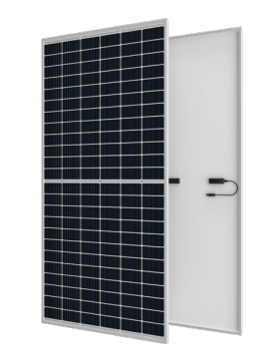
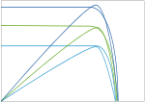
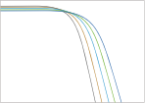
¹¹⁶⁶⁶⁶ JY3MxxxH72(H)
多主栅单晶半片光伏组件
功率范围 ：440W 至 475W
功率公差 ：0W 至 +5W
最高效率 ：21.9%
电性能参数 丨 STC
功率输出 | Pmax(W) | 440 | 445 | 450 | 455 | 460 | 465 | 470 | 475
最大功率点的工作电压 | Vmp(V) | 41.50 | 41.70 | 42.00 | 42.20 42.40 |  | 42.60 | 42.80 | 43.00
最大功率点的工作电流 | Imp(A) | 10.61 | 10.68 | 10.73 | 10.79 10.85 |  | 10.91 | 10.97 | 11.03
开路电压 | Voc(V) | 49.00 | 49.20 | 49.40 | 49.60 49.80 |  | 50.00 | 50.20 | 50.40
短路电流 | Isc(A) | 11.27 | 11.32 | 11.37 | 11.42 11.47 |  | 11.52 | 11.57 | 11.62
组件效率 | (%) | 20.2 | 20.5 | 20.7 | 20.9 21.2 |  | 21.4 | 21.6 | 21.9
功率公差 | (W) |  |  |  | 0~+5W
* 标准测试条件：(大气质量 AM1.5，辐照度 1000W/m ² ，电池温度25℃)下的测量值 功率测试误差 +/- 3%
电性能参数 丨 NMOT
最大功率 | Pmax (W) | 321.0 | 324.8 | 328.6 | 332.4 | 336.2 | 340.0 | 343.9 | 347.7
最大功率点的工作电压 | Vmp (V) | 37.84 | 38.13 | 38.42 | 38.71 | 39.00 | 39.29 | 39.58 | 39.87
最大功率点的工作电流 | Imp (A) | 8.48 | 8.52 | 8.55 | 8.59 | 8.62 | 8.65 | 8.69 | 8.72
开路电压 | Voc (V) | 45.56 | 45.82 | 46.08 | 46.34 | 46.60 | 46.80 | 47.12 | 47.38
短路电流 | Isc (A) | 9.12 | 9.14 | 9.17 | 9.19 | 9.22 | 9.25 | 9.27 | 9.30
组件尺寸
1038mm
989mm
排水孔 8- 3.5*8 铭牌 安装孔 8- 9*14 安装孔 4- 7*12 正极 (+) N 接地孔 4- 4
条形码
* NMOT测试条件：辐照度 800W/m²，电池温度20℃，风速1m/s 功率测试误差 +/- 3%
400mm
990mm
结构性能 |  |  |  | 背视图 35mm N - N
* 详细信息请参见金源安装说明书
温度特性 |  |  | 极限参数
 |  |  |  | 14 | 不同辐照度下 电流电压曲线/功率电压曲线(465w) | 480 400 320 240 160 80
 |  |  |  |  | ^{Cell} ^{temp.=25°C}
 |  |  | 包装方式
可选配置
 | 连接器 缆线长度 边框 组件尺寸 背板颜色 | 原装MC4 1000mm 900mm 黑色 2094x1038x40mm 黑色 透明 | pcs pcs pcs pcs pcs
 |  |  |  |  | Voltage(V)
1300mm
太阳能电池片 | 166单晶(半片)
电池片排列 | 144 pcs(6×24)
组件尺寸 | 2094×1038×35mm
重量 | 23.3 kg
玻璃 | 3.2 mm 高透、减反射镀膜钢化玻璃
背板 | 白色
边框 | 阳极氧化铝合金边框
接线盒 | 防护等级IP68
电缆 | 4mm²、线长300 mm、光伏专用电缆
二极管数量 | 3
风压/雪压 | 2400pa / 5400pa
连接器 | MC4 兼容
300mm
2094mm
负极 ( -)
N
M
80mm
M
10.5mm
10.5mm
35mm
35mm
电池标称工作温度 | 44±2℃
温度系数(Isc) | +0.06%/℃
温度系数(Voc) | -0.35%/℃
温度系数(Pmax) | -0.38%/℃
工作温度 | -40~+85℃
最大系统电压 | 1500V DC
最大保险丝额定电流 | 25A
M - M
14.5mm
14
不同温度下电流电压曲线(465w)
每箱容量
平板装车量 - 17.5*2.8m 平板装车量 - 13.0*2.35m 标准集装箱 - 20GP
标准集装箱 - 40HQ
31
992
744
155
682
Current(A)
Current(A)
Voltage(V)

Slide 4
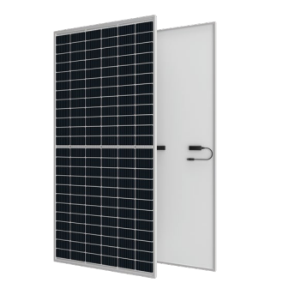
¹¹⁸⁶²⁶ JY4MxxxH72(H) 功率范围 ：525W 至 560W 功率公差 ：0W 至 +5W 最高效率 ：21.9% 电性能参数 丨 STC | 多主栅单晶半片组件
功率输出 | Pmax(W) | 525 | 530 | 535 | 540 | 545 | 550 | 555 | 560
最大功率点的工作电压 | Vmp(V) | 40.50 | 40.60 | 40.70 | 40.80 40.90 |  | 41.00 | 41.10 | 41.20
最大功率点的工作电流 | Imp(A) | 12.98 | 13.07 | 13.17 | 13.27 13.36 |  | 13.45 | 13.54 | 13.63
开路电压 | Voc(V) | 49.20 | 49.30 | 49.40 | 49.50 49.60 |  | 49.70 | 49.80 | 49.90
短路电流 | Isc(A) | 13.62 | 13.71 | 13.79 | 13.85 13.94 |  | 14.03 | 14.12 | 14.21
组件效率 | (%) | 20.5 | 20.7 | 20.9 | 21.1 21.3 |  | 21.5 | 21.7 | 21.9
功率公差 | (W) |  |  |  | 0~+5W
* 标准测试条件：(大气质量 AM1.5，辐照度 1000W/m ² ，电池温度25℃)下的测量值 功率测试误差 +/- 3%
电性能参数 丨 NMOT
最大功率 | Pmax (W) | 397.4 | 401.2 | 404.9 | 408.8 | 412.6 | 416.4 | 420.1 | 423.9
最大功率点的工作电压 | Vmp (V) | 37.54 | 37.63 | 37.73 | 37.82 | 37.91 | 38.00 | 38.10 | 38.19
最大功率点的工作电流 | Imp (A) | 10.57 | 10.65 | 10.74 | 10.81 | 10.89 | 10.96 | 11.04 | 11.11
开路电压 | Voc (V) | 46.44 | 46.54 | 46.63 | 46.73 | 46.82 | 46.92 | 47.01 | 47.11
短路电流 | Isc (A) | 10.90 | 10.97 | 11.03 | 11.08 | 11.15 | 11.22 | 11.30 | 11.37
组件尺寸
1134mm
1084mm
 |  | A
排水孔 8- 3.5*8 铭牌 安装孔 8- 9*14 安装孔 4- 7*12 正极 (+) 接地孔 4- 4
条形码
* NMOT测试条件：辐照度 800W/m²，电池温度20℃，风速1m/s 功率测试误差 +/- 3%
结构性能 |  |  |  |  |  | 背视图 35mm A - A
* 详细信息请参见金源安装说明书
温度特性 |  |  | 极限参数
 |  |  |  |  |  | 14 | 不同辐照度下 电流电压曲线/功率电压曲线(545w) | 570 525 480 435 390 345 300
 |  |  |  |  |  |  | ^{Cell} ^{temp.=25°C}
 |  |  | 包装方式
可选配置
 | 连接器 缆线长度 边框 组件尺寸 背板颜色 | 原装MC4 1000mm 900mm 黑色 2279x1134x40mm 黑色 透明 |  | 每箱容量 平板装车量 - 17.5*2.8m 平板装车量 - 13.0*2.35m 标准集装箱 - 40HQ | 31 pcs 930 pcs 682 pcs 620 pcs
 |  |  |  |  |  |  | Voltage(V)
1400mm
2279mm
990mm
太阳能电池片 | 182 单晶(半片)
电池片排列 | 144 pcs(6×24)
组件尺寸 | 2279×1134×35mm
重量 | 28.3 kg
玻璃 | 3.2 mm 高透、减反射镀膜钢化玻璃
背板 | 白色
边框 | 阳极氧化铝合金边框
接线盒 | 防护等级 IP68
电缆 | 4 mm²、线长300 mm、光伏专用电缆
二极管数量 | 3
风压/雪压 | 2400pa / 5400pa
连接器 | MC4 兼容
400mm
负极 ( -)
B
A
80mm
B
10.5mm
10.5mm
35mm
35mm
电池标称工作温度 | 44±2℃
温度系数(Isc) | +0.06%/℃
温度系数(Voc) | -0.35%/℃
温度系数(Pmax) | -0.38%/℃
工作温度 | -40~+85℃
最大系统电压 | 1500V DC
最大保险丝额定电流 | 25A
B - B
14.5mm
14
不同温度下电流电压曲线(545w)
Current(A)
Current(A)
Voltage(V)

Slide 5
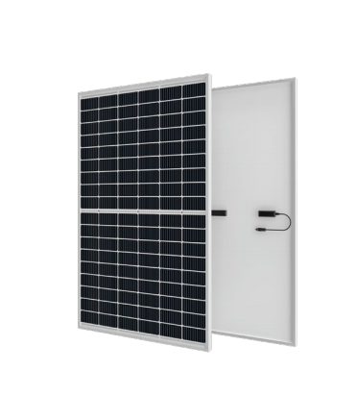
¹¹⁸⁶²⁶ JY4MxxxH54(H)
功率范围 ：385W 至 420W
功率公差 ：0W 至 +5W
最高效率 ：21.5%
电性能参数 丨 STC
多主栅单晶半片光伏组件
 | 385 | 390 | 395 | 400 | 405 | 410 | 415 | 420
 | 30.50 | 30.60 | 30.80 | 31.00 | 31.20 | 31.40 | 31.60 | 31.80
 | 12.64 | 12.73 | 12.81 | 12.90 | 12.98 | 13.04 | 13.13 | 13.22
 | 36.70 | 36.90 | 37.00 | 37.10 | 37.20 | 37.30 | 37.50 | 37.70
 | 13.52 | 13.61 | 13.70 | 13.79 | 13.87 | 13.95 | 14.02 | 14.09
 | 19.7 | 20.0 | 20.2 | 20.5 | 20.7 | 21.0 | 21.3 | 21.5
功率输出 | Pmax(W)
最大功率点的工作电压 | Vmp(V)
最大功率点的工作电流 | Imp(A)
开路电压 Voc(V)
短路电流 Isc(A)
组件效率 (%)
功率公差 (W) 0~+5W
* 标准测试条件：(大气质量 AM1.5，辐照度 1000W/m ² ，电池温度25℃)下的测量值 功率测试误差 +/- 3%
电性能参数 丨 NMOT
最大功率 | Pmax (W) | 291.4 | 295.2 | 299.0 | 302.8 | 306.6 | 310.4 | 314.2 | 317.9
最大功率点的工作电压 | Vmp (V) | 28.27 | 28.37 | 28.55 | 28.74 | 28.92 | 29.11 | 29.29 | 29.48
最大功率点的工作电流 | Imp (A) | 10.30 | 10.37 | 10.44 | 10.51 | 10.58 | 10.63 | 10.70 | 10.77
开路电压 | Voc (V) | 34.64 | 34.83 | 34.93 | 35.02 | 35.11 | 35.21 | 35.40 | 35.59
短路电流 | Isc (A) | 10.82 | 10.89 | 10.96 | 11.03 | 11.10 | 11.16 | 11.21 | 11.27
组件尺寸
1134mm
1085mm
 |  | A
排水孔 8- 3.5*8 铭牌 安装孔 8- 9*14 安装孔 4- 7*12 正极 (+) 接地孔 4- 4
条形码
* NMOT测试条件：辐照度 800W/m²，电池温度20℃，风速1m/s 功率测试误差 +/- 3%
结构性能
1150mm
1400mm
太阳能电池片 | 182单晶(半片)
电池片排列 | 108 pcs(6×18)
组件尺寸 | 1722×1134×35mm
重量 | 20.8 kg
玻璃 | 3.2 mm 高透、减反射镀膜钢化玻璃
背板 | 白色
边框 | 阳极氧化铝合金边框
接线盒 | 防护等级IP68
电缆 | 4mm²、线长300 mm、光伏专用电缆
二极管数量 | 3
风压/雪压 | 2400pa / 5400pa
连接器 | MC4 兼容
1722mm
负极 ( -)
B
A
80mm
B
背视图
10.5mm
10.5mm
* 详细信息请参见金源安装说明书
35mm
35mm
温度特性
极限参数
35mm
14.5mm
电池标称工作温度 | 44±2℃
温度系数(Isc) | +0.06%/℃
温度系数(Voc) | -0.35%/℃
温度系数(Pmax) | -0.38%/℃
工作温度 | -40~+85℃
最大系统电压 | 1500V DC
最大保险丝额定电流 | 25A
A - A
B - B
不同辐照度下
电流电压曲线/功率电压曲线(405w)
14 540
不同温度下电流电压曲线(405w)
14
可选配置
包装方式
Cell temp =25°C
500
460
420
380
340
300
 | 连接器 缆线长度 边框 组件尺寸 | 原装MC4 1000mm 900mm 黑色 1722x1134x40mm
每箱容量 31 pcs
平板装车量 - 17.5*2.8m 1178 pcs 平板装车量 - 13.0*2.35m 868 pcs
标准集装箱 - 40HQ 806 pcs
Current(A)
Current(A)
背板颜色 黑色 透明
Voltage(V)
Voltage(V)

